Slide 1
Практикум для молодых специалистов «Правила успешной профессиональной адаптации молодого педагога»
Муниципальное бюджетное дошкольное образовательное учреждение –Детский сад 33 «Аленушка» ст. Павлодольская Моздокского района Республики Северная Осетия Алания.

Slide 2
Наставничество – разновидность целенаправленной индивидуальной деятельности руководителей и наиболее опытных сотрудников учреждения по подготовке молодых специалистов и специалистов, не имеющих трудового стажа педагогической деятельности в дошкольном образовательном учреждении.

Slide 3
«Уча других, мы учимся сами»
Л. Сенека

Slide 4
Основные принципы наставничества:
добровольность;
открытость;
компетентность:;
соблюдение норм профессиональной этики.

Slide 5
Документы, регламентирующие наставничество:
положение о наставничестве в ДОУ;
приказ заведующего учреждением об организации наставничества;
приказ о закреплении наставника;
планы работы по наставничеству;
годовой план работы ДОУ.

Slide 6
Цель наставничества в ДОУ:
Создание эффективной системы методического сопровождения начинающих педагогов в условиях образовательного пространства, а также формирование в ДОУ кадрового потенциала.

Slide 7
1. Помочь начинающему педагогу в личностной и социально-педагогической адаптации. 2. Оказать помощь в проектировании и организации образовательной деятельности с детьми в соответствии с их возрастными особенностями и задачами реализуемых программ. 3. Оказать методическую помощь начинающему педагогу во внедрении современных идей в образовательный процесс. 4. Способствовать формированию индивидуального стиля творческой деятельности начинающего педагога. 5. Сформировать у начинающего педагога потребность в непрерывном самообразовании.
Задачи наставничества:

Slide 8
Ожидаемые результаты
1. Адаптация начинающих педагогов в образовательном учреждении.
2. Повышение профессиональной компетентности педагогов.
3. Использование в работе начинающих педагогов новых современных педагогических технологий.
4. Активизация деятельности начинающих педагогов в части участия в работе профессиональных сообществ педагогов .

Slide 9
Знакомство с ДОУ, представление коллективу.
Закрепление наставника
оказание помощи при составлении планов, взаимо-посещение, совместная подготовка материалов для работы, анализ и коррекция результатов
.
Посещение открытых мероприятий, участие в фестивалях, конкурсах, в общественной жизни ДОУ
Основные
направления работы в период адаптации начинающих специалистов
.
Анкетирование (выявление затруднений в работе)

Slide 10
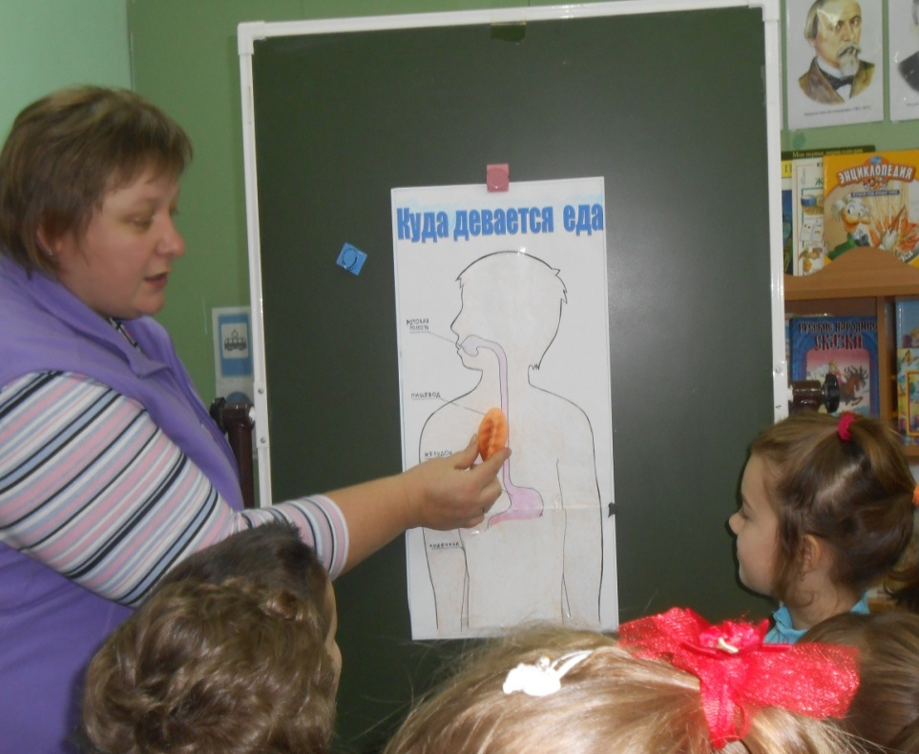
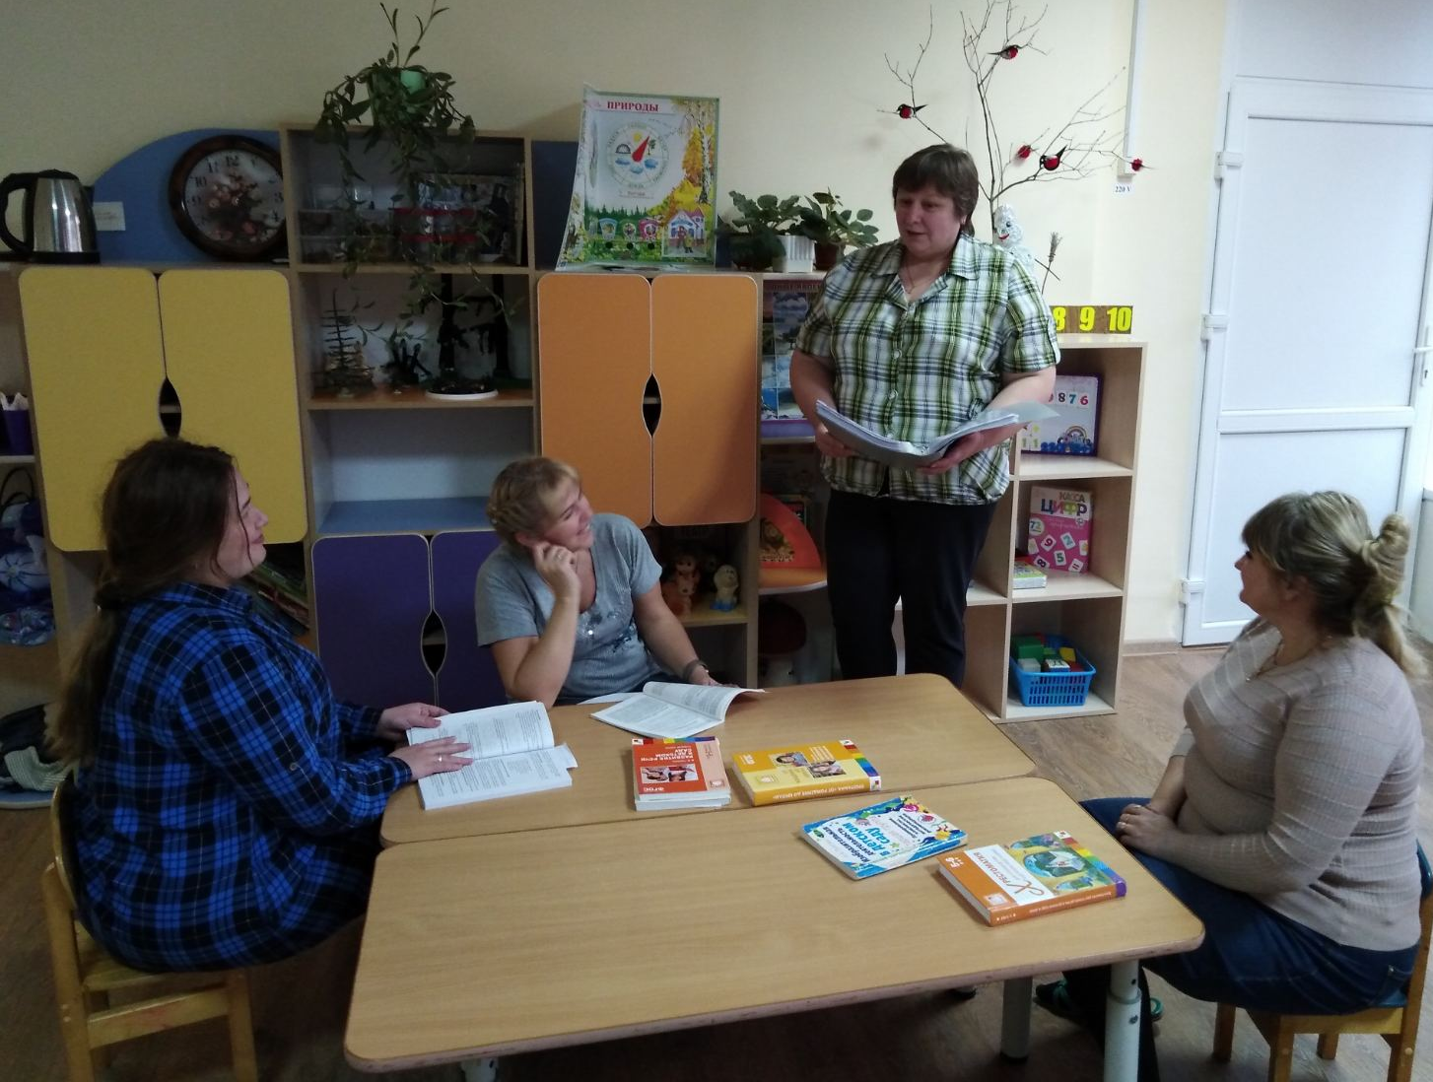
«Со мной работали десятки молодых педагогов. Я убедился, что как бы человек успешно не кончил педагогический вуз, как бы он не был талантлив, а если не будет учиться на опыте, никогда не будет хорошим педагогом, я сам учился у более старых педагогов».
С.А. Макаренко.

Slide 11
Консультации: «Активные формы и методы обучения педагогов». Тренинги, семинары-практикумы, направленные на: составление планов работы с начинающими специалистами; составление портфолио, отчетов, конспектов НОД; разработку конспектов интегрированной НОД; проведение открытых мероприятий; разработку методических мероприятий по использованию методов, приемов, диагностических средств для начинающих педагогов. Организация работы по самообразованию, составление плана.
Формы работы с молодыми специалистами по совершенствованию их профессиональной компетенции:

Slide 12
С целью поддержки молодых педагогов, содействия их профессиональному росту и повышению квалификации в ДОУ организована «Школа молодого педагога» Приказ № 70 от 01.10 2019 года «Об организации работы Школы молодого педагога».

Slide 13
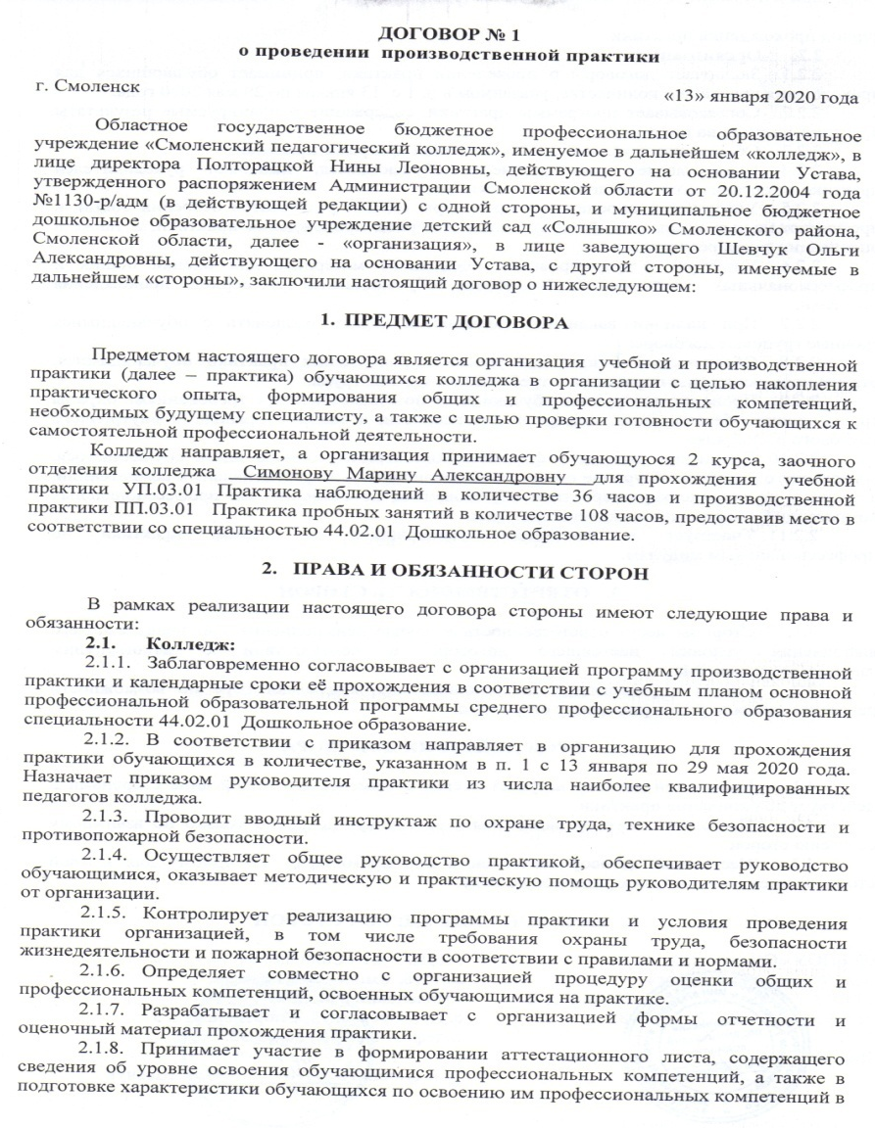
Организация и прохождение педагогической практики обучающейся педагогического колледжа

Slide 14
Подведение итогов работы и анализ эффективности системы работы по наставничеству
Проведение мониторинга реализации этапов работы;
Изучение и обобщение накопленного материала;
Осуществление проблемного анализа: проведение коррекции задач и планов работы по наставничеству;
Формирование банка информации из опыта работы по наставничеству.

Slide 15
Наставничество способствует: адаптации педагога к новым условиям труда; формированию мотивации и интереса к профессиональной деятельности; более быстрому формированию профессиональных навыков; получению положительных результатов образовательной деятельности; развитию кадрового потенциала; созданию благоприятного микроклимата в ДОУ.
Выводы:

Slide 16
Спасибо за внимание!

